Slide 1



YAPAY ZEKA: Yapay Sinir Hücresi ve Yapay Sinir Ağları

Slide 2

Nedir?
Sibernetik
Yapay sinir ağları
Modelleme
Aktivasyon fonksiyonu
Yapay sinir ağları katmanları
Nöron
Notes:
Canlıların davranışlarını inceleyip, matematiksel olarak modelleyip, benzer yapay modellerin üretilmesine “sibernetik” denir. Eğitilebilir, adaptif ve kendi kendine organize olup öğrenebilen ve değerlendirme yapabilen yapay sinir ağları ile insan beyninin öğrenme yapısının modellenmesi amaçlanmıştır. Bu bakımdan Yapay Sinir Ağları tekniği, içerisindeki esnek matematiksel yapı sayesinde, Yapay Zeka’nın en güçlü tekniği olma unvanını elinde tutmaktadır. Yapay sinir ağları vasıtasıyla tıpkı insanoğlunda olduğu gibi makinelerin eğitilmesi, öğrenmesi ve karar vermesi amaçlanmaktadır

Slide 3
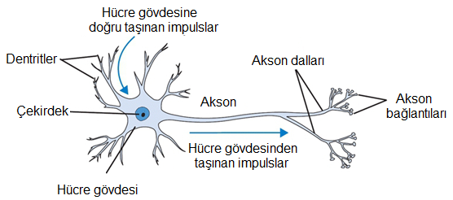
Yapay Sinir Ağları Temelleri

Slide 4
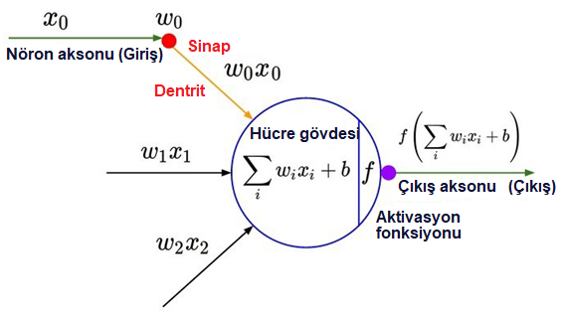
Yapay Sinir Ağları Temelleri
Yapay sinir ağları insan sinir hücrelerine benzer bir yapıda giriş değerlerine göre (x0, x1, x2 vs.) ağırlıkları belirlenip (w0, w1, w2,…vs) çarpılarak elde edilen sonuçların toplanması ilkesine dayanmaktadır. Yapay sinir ağlarında istenilirse sabit bir bias değeri eklenerek belirlenen aktivasyon fonksiyonuna göre hem sınıflandırmada hem de regresyon problemlerinde sıklıkla kullanılmaktadır.
Notes:
Yapay Sinir Ağları tekniğindeki temel mantığı, üzerinde çok çalıştığımız bir konuyu pekiştirme yaptıkça hatırlamamızı sağlayan, beyin hücreleri arasındaki artan elektriksel yüke benzer. Bu noktada üzerinde çok düşünülmeyen konuların hücreler arası elektriksel yüklerin azalması nedeniyle unutululması söz konusu olur. Yine beyin hücreleri arasındaki elektriksel bağların, Yapay Sinir Ağları içerisindeki hücrede ağırlık değerleriyle karşılanır ve doğal ve yapay sinir hücresi arası esin kaynaklarını irdeler

Slide 5
Yapay Sinir Ağları Temelleri
Doğal ve yapay sinir hücresi arasındaki esin kaynakları neler olabilir?
Yapay Sinir Ağları tekniğindeki temel mantığı, üzerinde çok çalıştığımız bir konuyu pekiştirme yaptıkça hatırlamamızı sağlayan, beyin hücreleri arasındaki artan elektriksel yüke benzetilebilir.
Üzerinde çok düşünülmeyen konuların hücreler arası elektriksel yüklerin azalması nedeniyle unutulur.
Beyin hücreleri arasındaki elektriksel bağlar, Yapay Sinir Ağları içerisindeki hücrede ağırlık değerleriyle karşılanır.

Slide 6

Yapay Sinir Ağları Temelleri
Temel bir yapay sinir ağı modelinin matematiksel resimdeki gibidir. Burada;
y: x’e bağlı bağımlı değişken olup, giriş parametrelerine göre modelden elde edilen doğruluk sonucu verir.
x: Bağımsız giriş parametresidir.
w: Her bir giriş parametresinin ağırlık değeridir.
b: Sabit bir bias değeridir.
Yapay sinir ağı modellerinde w ve b parametreleri değiştirilerek en iyi doğruluk sonucunu elde edilinceye kadar model eğitilir.

Slide 7
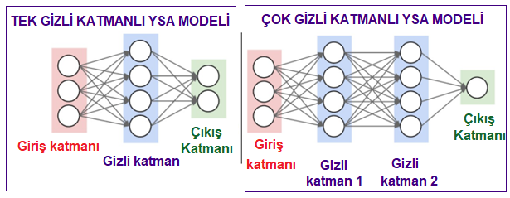
Tek ve Çok Katmanlı Yapay Sinir Ağı Modelleri
YSA tek ve çok katmanlı olmak üzere iki farklı model olarak tasarlanabilir.
İlk olarak yapay sinir ağı modelleri tek katmanlı yapıya sahip olarak tasarlanmıştır.
1960 yılında Widrow ve Hoff çok gizli katmanlı yapıya geçen ilk çalışmayı yapmışlardır.
Görselde tek ve çok katmanlı yapay sinir ağları modelleri gösterilmiştir.
Tek gizli katmanlı YSA modelinde giriş katmanlarından sonra oluşturulan gizli katmandaki nöron sayısına göre modeller eğitilerek çıkış katmanına gönderilir.

Slide 8
Tek ve Çok Katmanlı Yapay Sinir Ağı Modelleri
Tek gizli katmanlı YSA modelinde 4+2=6 nöron (çıkış ve gizli katmandaki nöron sayısı) bulunmaktadır.
Öğrenilecek olan parametre sayısı;
Giriş katmandaki nöron sayısı (3) X gizli katmandaki nöron sayısı (4) + gizli katmandaki nöron sayısı (4) x çıkış katmanındaki nöron sayısı (2) = 20 ağırlık değeri elde edilir.
Elde edilen ağırlık değeri gizli katmandaki nöron sayısı (4) + çıkış katmandaki nöron sayısının (2) toplamı ile elde edilen değer 6 (altı) değeri bias değeri olup eklenerek toplam 26 adet öğrenilmesi gereken parametresi hesaplanır.

Slide 9
Tek ve Çok Katmanlı Yapay Sinir Ağı Modelleri
Çok gizli katmanlı YSA modelinde gizli katmandaki nöron sayısı-1 (4) + gizli katmandaki nöron sayısı-2 (4) + çıkış katmanındaki nöron sayısı (1) olmak üzere 9 nörondan (çıkış ve gizli katmanlardaki nöron sayısı) oluşmaktadır.
Giriş katmandaki nöron sayısı (3) X gizli katman-1 nöron sayısı (4) + gizli katman-1 nöron sayısı (4) x gizli katman-2 nöron sayısı (4) + gizli katman-2 nöron sayısı (4) x çıkış katmanındaki nöron sayısı (1) = 32 ağırlık değeri elde edilir.
Elde edilen ağırlık değeri gizli katman-1 nöron sayısı (4) + gizli katman-2 nöron sayısı (4) + çıkış katmandaki nöron sayısının (1) toplamı ile elde edilen değer 9 (dokuz) değeri bias değeri olup eklenerek toplam 41 adet öğrenilmesi gereken parametresi hesaplanır.

Slide 10
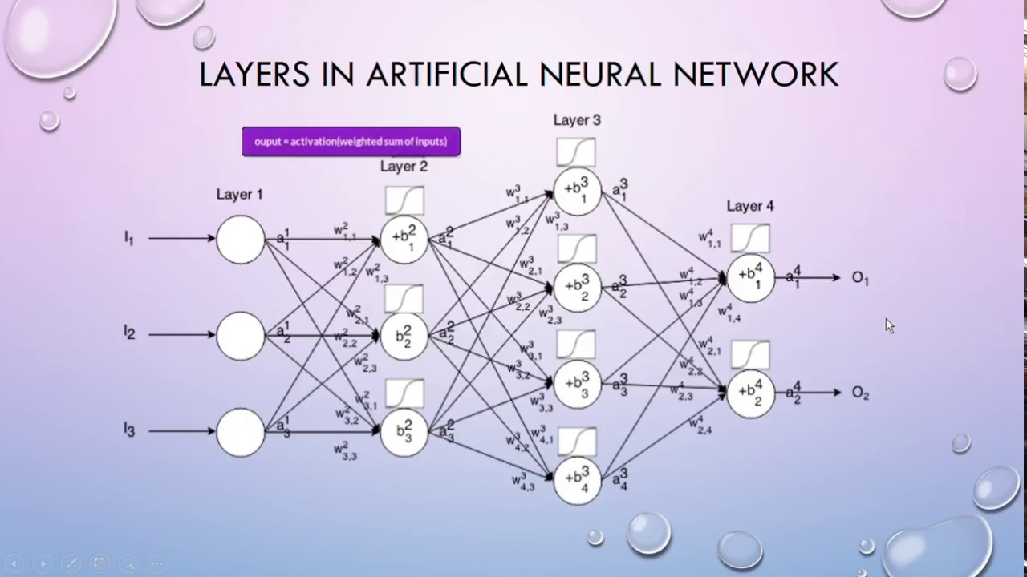

Slide 11

Tek ve Çok Katmanlı Yapay Sinir Ağı Modelleri
Biliyor musunuz?
Yapay Sinir Ağları tekniğinin oluşmasına sebep olan önemli gelişmelerden biri de ilk aşamada katmansız kullanılan nöron yapılarının XOR adı verilen bir mantık kapısı problemine (giriş değerleri farklıysa sonuç 1: Doğru, aksi halde 0: Yanlış’tır) iyi sonuç üretememesidir. Yapılan çalışmalar katmanlar altında tasarlanan ağ yapısı halindeki nöronların bu problemi çözebildiğini (‘birlikten kuvvet doğar.’) göstermiş ve dolayısıyla Yapay Sinir Ağları çağı başlamıştır…

Slide 12
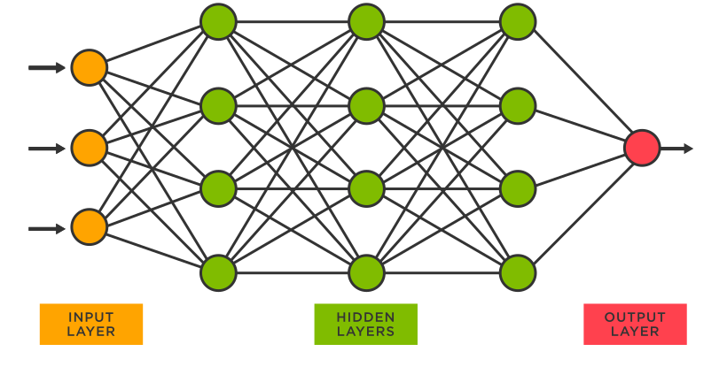
Yapay Sinir Ağlarında Nöronların Kullanımı
Yapay sinir ağında katmanlar içinde kullanılan nöronların birbirleri ile ilişkisi yoktur.
En önemli görevleri sistemde olan bilgiyi bir sonraki katmana ya da çıkış katmanına aktarma görevini üstlenirler.
Ard arda gelen iki katmandaki nöronlar farklı aktivasyon değerlerine göre YSA modelin öğrenme seviyesini belirleyip aktarım işlemi gerçekleştirilir.
Yapay sinir ağlarında nöron sayısı, giriş parametresi ve katman sayısı modelin önemli parametrelerindendir.
Pek çok hiper parametre kullanılarak çıkış performansı arttırılabilir. W ağırlık vektörü ise düğüm/nöron sayısı (hücre), bias (b) değerleri de gelecek katmandaki düğüm sayısı kadar olmalıdır.

Slide 13
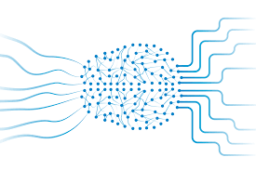
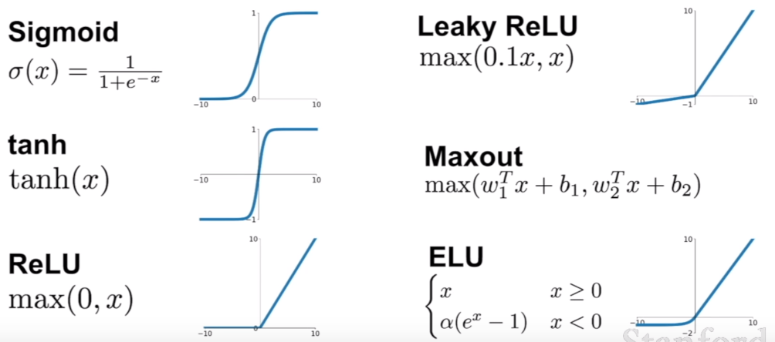
Yapay Sinir Ağlarında Aktivasyon Fonksiyonları
Yapay sinir ağı modelinde regresyon veya sınıflandırma probleminin çözümü için kurulan modelde farklı aktivasyon fonksiyonları kullanılabilir

Slide 14
Yapay Sinir Ağlarında Aktivasyon Fonksiyonları
Sigmoid Fonksiyonu
YSA modellerinde sıklıkla kullanılan aktivasyon fonksiyonlarından birisi de Sigmoid fonksiyonudur. Sigmoid fonksiyonu [0,1] arasında değerler alabilen ve sınıflandırma problemlerinde kullanılan bir fonksiyondur. Bu fonksiyon modelden elde edilen sonucun hangi sınıfa ait öğrenen olasılıksal bir değer üretir.
Rectified Linear Unit / Rektifiye Doğrusal Birim (ReLu) Fonksiyonu
YSA modellerinde ReLU aktivasyon fonksiyonu çok gizli katmanlarda sıklıkla kullanılıp aynı anda tüm nöronları aktive etmez.
ReLU aktivasyon fonksiyonunda negatif değerler üreten nöronlar sıfır değeri kabul edilir.
Böylece ReLU aktivasyon fonksiyonu modeli daha verimli ve hızlı modeli eğitir.
Hiperbolik Tanjant (tanh) Fonksiyonu
YSA modellerinde kullanılan hiperbolik tanjant (tanh) fonksiyonu sigmoid fonksiyonuna oldukça benzeyen ve sınıflandırma için kullanılan fonksiyondur. Aktivasyon fonksiyon çıkış değeri [-1,1] aralığında doğrusal olmayan bir fonksiyondur.

Slide 15
Yapay Sinir Ağları Temelleri
Üst Lineer Birim (Exponential Linear Unit)-ELU Fonksiyonu
YSA modellerinde kullanılan ELU fonksiyonu negatif girdiler hariç ReLU fonksiyonuna oldukça benzerdir. ELU fonksiyonunda orta nokta “0” sıfırdır. Böylece ölü nöronların önüne geçerek modelin daha hızlı yakınsaması sağlanabilir.
Maxout Fonksiyonu
Maxout fonksiyonu öğrenilebilen, hesaplamalı olarak ucuz ve yalnızca etken giriş parametresini dikkate alan YSA modellerinde kullanılan bir aktivasyon fonksiyonudur. Böylece en etkili giriş parametresi seçilerek elde edilen sonuçlar çıkışa gönderir.

Slide 16
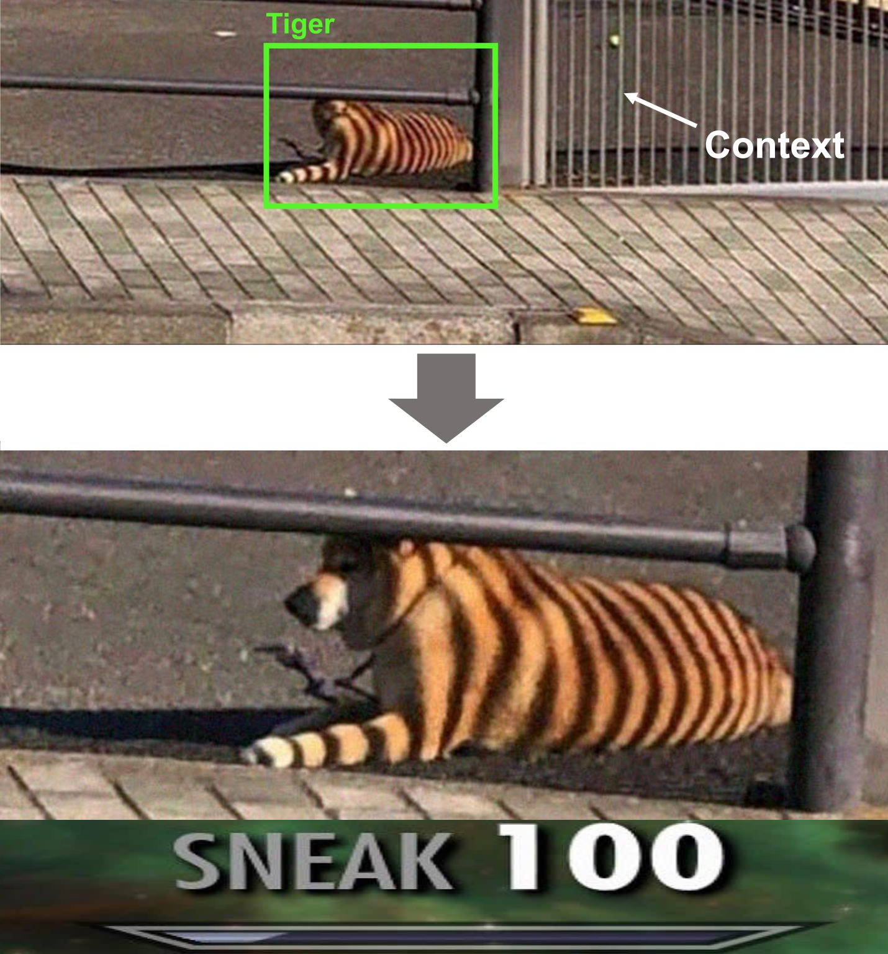

Slide 17
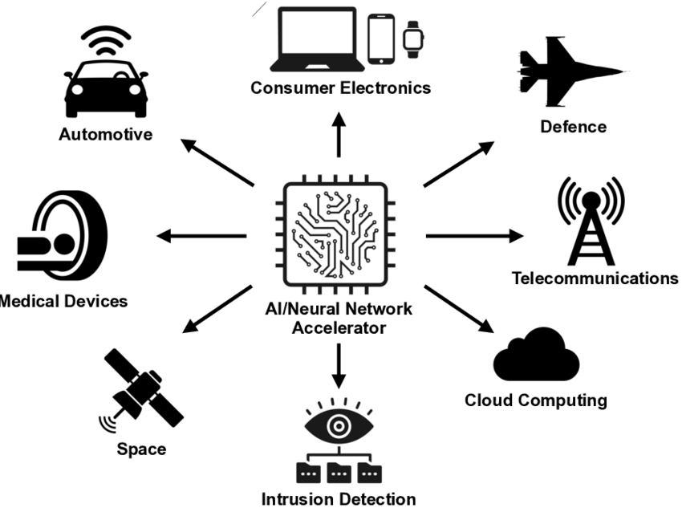
Yapay Sinir Ağları Kullanım Alanları
Günümüzde bilgisayarlar ve bilgisayar sistemleri yaşamımızın vazgeçilmez bir parçası haline gelmiştir.
Yapay zekanın alt dallarından birisi olan YSA, bilgisayarların derin öğrenme yöntemlerinde sıklıkla kullanılan bir yapısıdır.
YSA temel alınarak farklı bir çok derin öğrenme mimarisi tasarlanmıştır.
YSA modelleri sağlık, medikal ve tıp sektörleri başta olmak üzere makine imalat sanayisi, otomotiv, elektronik, havacılık ve uzay sanayisi, bankacılık ve askeri alanlarda etkili biçimde kullanılmaktadır.
Ayrıca insansı robotlarda sıklıkla kullanılmaktadır

Slide 18

TASARLA
Binayı, ısıtma, havalandırma ve iklimlendirme (HVAC) sistemleri ve etkin dış ortam koşullarını kapsayan bir sistemler bütünü olarak ele almak ve çevresel etkenler/gereklilikler, binaların gittikçe karmaşıklaşması, geleceğe yönelik esneklik arayışları, kalite anlayışının yükselmesi, inşaat sektörünün gittikçe daha büyük bir oranda endüstriyel ve uluslararası bir konuma oturması gibi bir çok bir biriyle ilişkili ekonomik, teknik, politik ve sosyal gelişmelere bağlı olarak gittikçe önem kazanmaktadır.
İnşaat sektöründe Yapay sinir ağları ile oluşturulan yapay zekâ modeli sayesinde en yüksek seviyede enerji verimliliği analizi yapabilmek mümkün olmaktadır. Bu durum binanın ısıtma ve soğutma açısından daha yüksek verimliliğe ulaşmasını sağlamaktadır. YSA ile bina enerji
verimliliği analizi sayesinde binaların enerji tüketim israfı önlenmektedir

Slide 19
TASARLA
Bu çalışmada yapay sinir ağları ile farklı binalara ait rölatif sıkılık, binanın yüzey, duvar ve çatı alanı, binanın yüksekliği, bina yerleşimi (oryantasyon), cam alanı ve camın alan dağılımı giriş parametrelerine göre ısıtma ve soğutma yükü değerlerini hesaplayıp değerlendirilmesi problemi incelenmektedir.

Slide 20
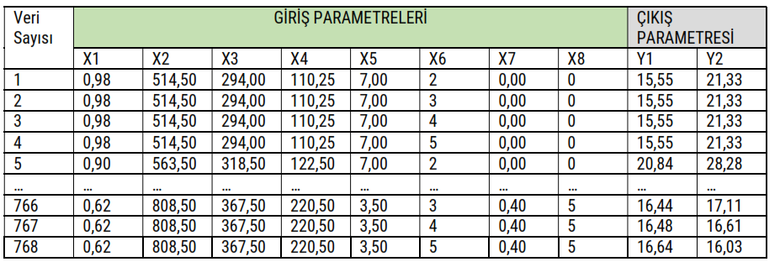
TASARLA
Notes:
https://archive.ics.uci.edu/ml/machine-learning-databases/00242/
https://github.com/deneyapyz/lise/Hafta5/ENB2012_data.xlsx

Slide 21


TASARLA
Düşün, tartış…
Problem çözümünde yapay sinir ağları kullanmanın avantajları neler olabilir? Diğer makine öğrenme algoritmaları tercih edilse sonuçlar daha iyi olabilir mi? Tartışalım…

Slide 22

Dünya’dan Haberler
Türkiye’nin Ulusal Yapay Zeka Stratejisi
Cumhurbaşkanlığı Dijital Dönüşüm Ofisi Başkanlığı ile Sanayi ve Teknoloji Bakanlığı iş birliğinde ve ilgili tüm paydaşların etkin katılımıyla hazırlanan "Ulusal Yapay Zekâ Stratejisi 2021-2025"’e ilişkin 2021/18 sayılı Cumhurbaşkanlığı Genelgesi 20/08/2021 tarihli ve 31574 sayılı Resmî Gazete'de yayımlanarak yürürlüğe girmiştir.
Yapay zekâ alanında ülkemizin ilk ulusal strateji belgesi olma özelliğini taşıyan Ulusal Yapay Zekâ Stratejisi (UYZS) ile Türkiye, yapay zekâ (YZ) stratejisini yayımlayan ülkeler arasında yerini almıştır. UYZS, On Birinci Kalkınma Planı ile Cumhurbaşkanlığı Yıllık Programları doğrultusunda, "Dijital Türkiye" vizyonu ve "Milli Teknoloji Hamlesi" ile uyumlu olarak hazırlanmıştır. Vizyonu "müreffeh bir Türkiye için çevik ve sürdürülebilir yapay zekâ ekosistemiyle küresel ölçekte değer üretmek" olan Strateji, 6 stratejik öncelik etrafında tasarlanmıştır: (1) YZ Uzmanlarını Yetiştirmek ve Alanda İstihdamı Artırmak, (2) Araştırma, Girişimcilik ve Yenilikçiliği Desteklemek, (3) Kaliteli Veriye ve Teknik Altyapıya Erişim İmkânlarını Genişletmek, (4) Sosyoekonomik Uyumu Hızlandıracak Düzenlemeleri Yapmak, (5) Uluslararası İş Birliklerini Güçlendirmek, (6) Yapısal ve İşgücü Dönüşümünü Hızlandırmak.
UYZS ile 2021-2025 yılları arasında ülkemizde yürütülen YZ alanındaki çalışmaları ortak bir zemine oturtacak tedbirler ve bu tedbirleri hayata geçirmek üzere oluşturulacak yönetişim mekanizması ortaya konulmaktadır.
Kaynak ve Daha Fazla Bilgi İçin: https://cbddo.gov.tr/uyzs

Slide 23
TEŞEKKÜRLER

